Slide 1
Python-pyqt5
指導老師:吳先晃 教授
學生:張威勝

Slide 2
目錄
環境建置
UI測試

Slide 3
環境建置

Slide 4
環境建置
安裝pycharm
安裝pyqt5

Slide 5

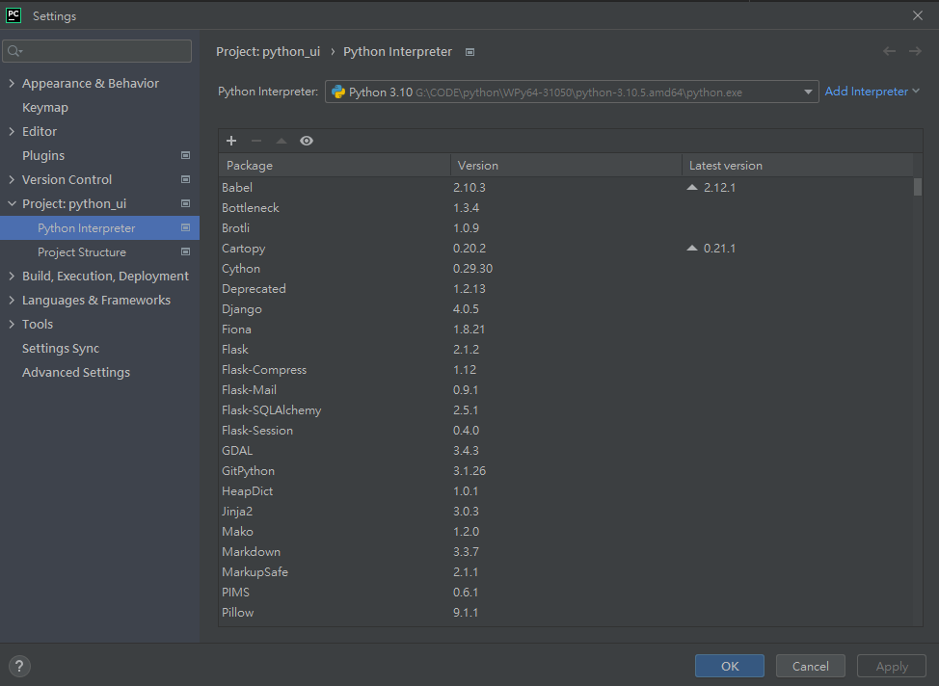
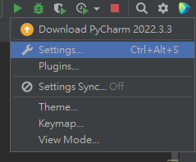
環境建置

Slide 6
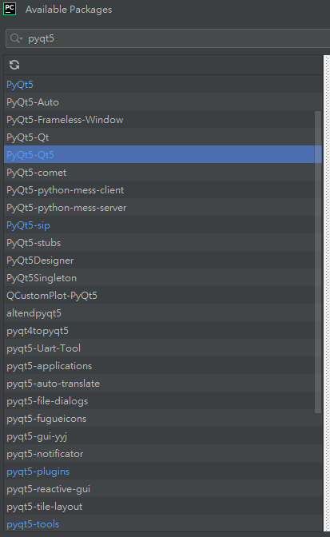
環境建置
安裝 pyqt5,pyqt5-tools

Slide 7
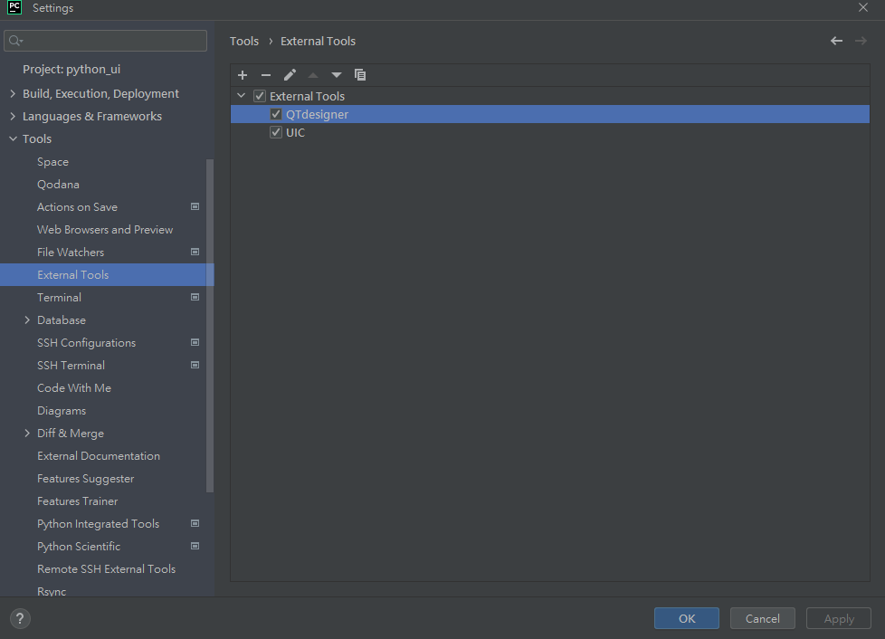
環境建置
設定QTdesigner

Slide 8
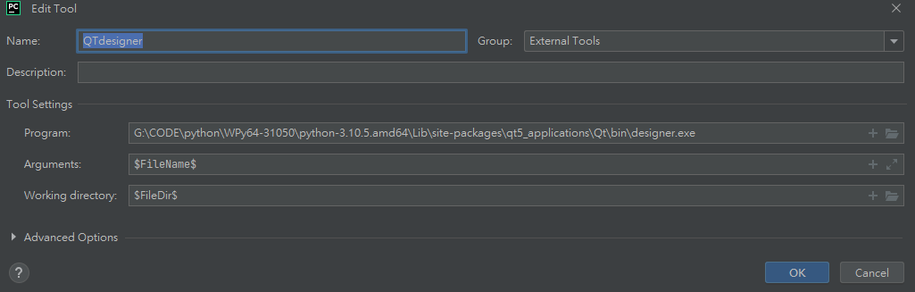
環境建置
找出 designer.exe

Slide 9
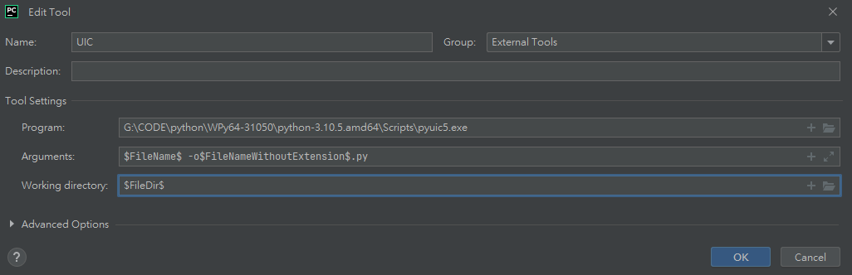
環境建置
設置UIC

Slide 10
UI測試

Slide 11
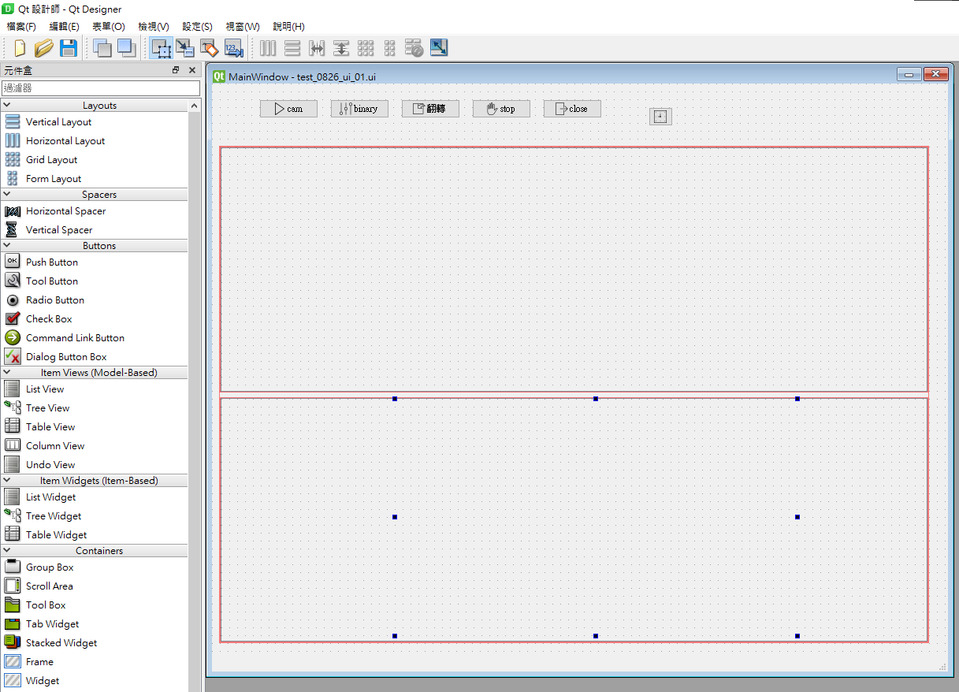
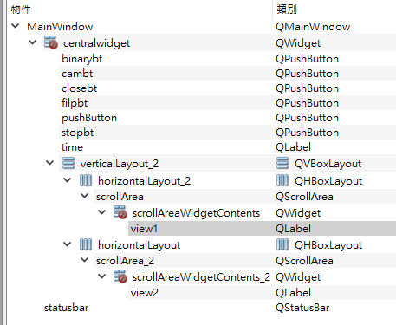
UI測試
設置按鈕
設置VIEW

Slide 12
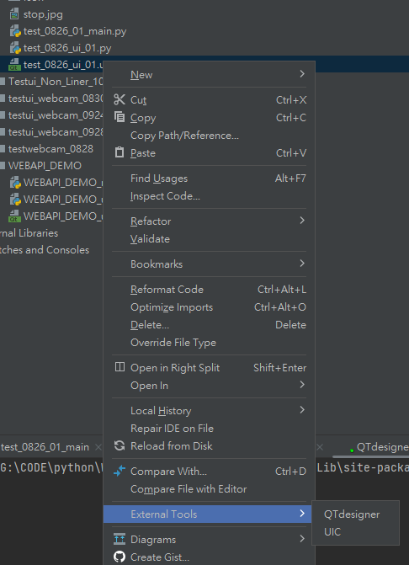
UI測試
將檔案儲存至資料夾
將UI檔轉成PY檔

Slide 13
UI測試
http://140.125.21.65:500/sharing/eIMbtjVfv

